Slide 1
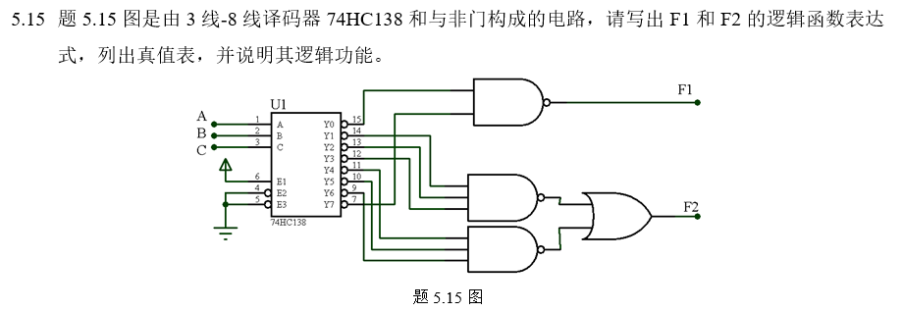
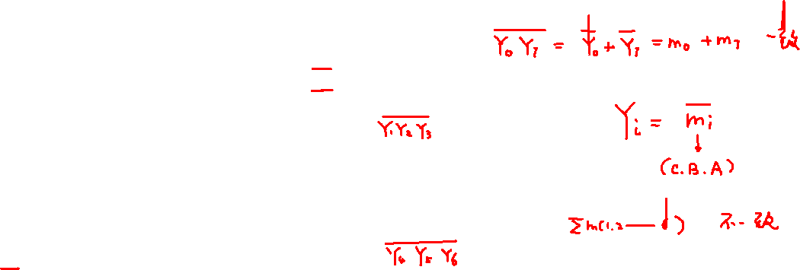

Slide 2
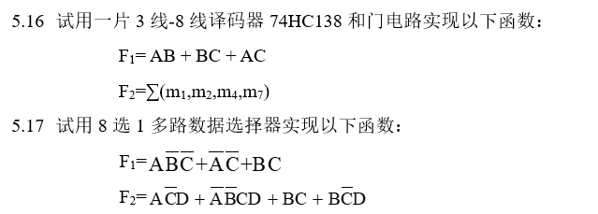
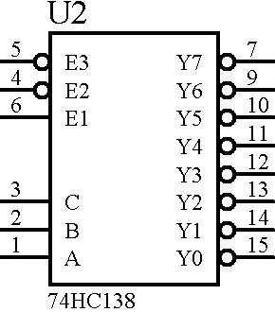
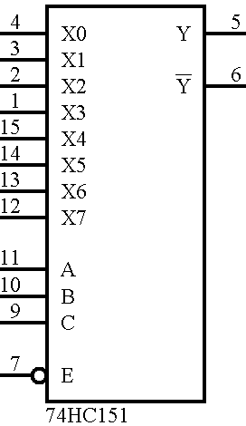

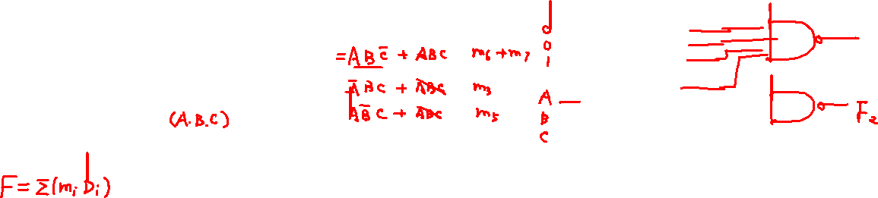

Slide 3
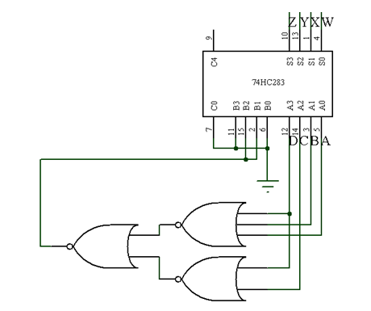
D为1
C=1且B和A任一位为1
十进 制数 | 输入
 | DCBA
0 | 0000
1 | 0001
2 | 0010
3 | 0011
4 | 0100
5 | 0101
6 | 0110
7 | 0111
8 | 1000
9 | 1001
十进制数 | 8421码 | 2411码
 | DCBA | ZYXW
0 | 0000 | 0000
1 | 0001 | 0001
2 | 0010 | 0010
3 | 0011 | 0011
4 | 0100 | 0100
5 | 0101 | 1011
6 | 0110 | 1100
7 | 0111 | 1101
8 | 1000 | 1110
9 | 1001 | 1111

Slide 4
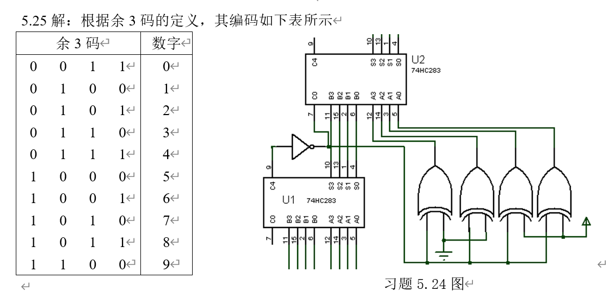

Slide 5
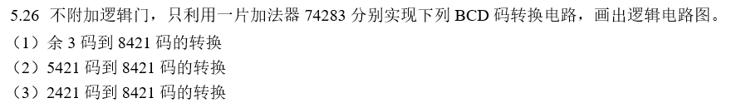
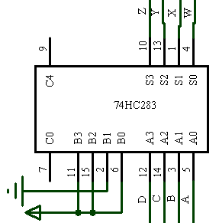
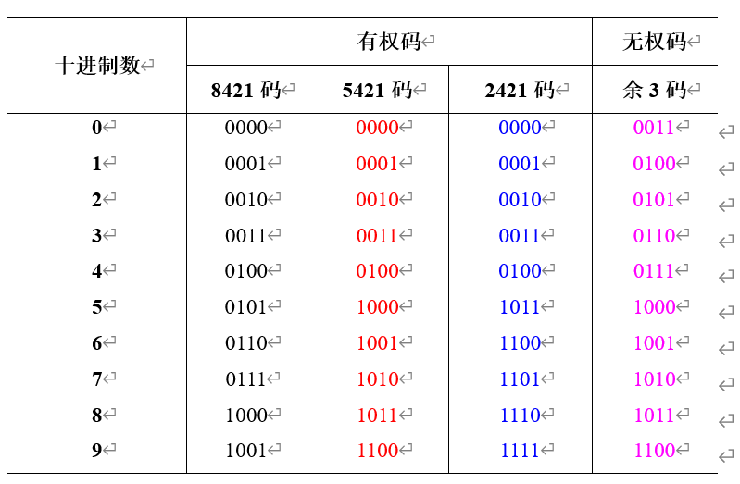
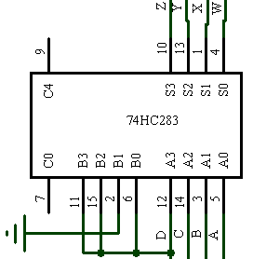
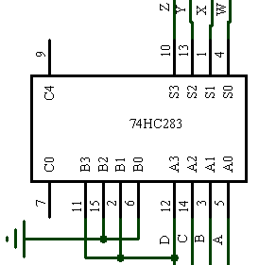

Slide 6
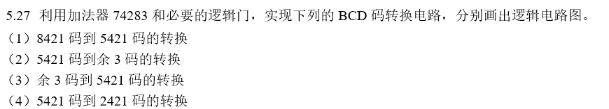
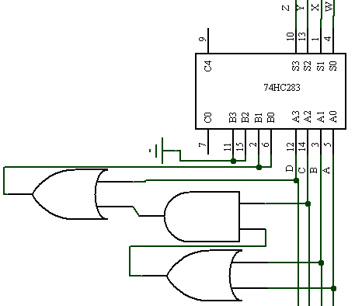

Slide 8
